Slide 1

내 눈!
201311248정호연
201411108김한동
201510997김경문
201511051임상균
임베디드소프트웨어 2
Notes:
http://minheeblog.tistory.com/category/PPT

Slide 2
CONTENTS
01 02 03 04
서론
설계
시연
결론
블루라이트 필터
아이디어 및 개념적 설계
기술적 설계
그래픽 설계
데이터 설계
시연
의미
임베디드소프트웨어 2
Notes:
http://minheeblog.tistory.com/category/PPT

Slide 3
서론
블루라이트 필터란?
블루라이트 필터의 단점
새로운 눈 보호 방법 고안
Notes:
http://minheeblog.tistory.com/category/PPT

Slide 4
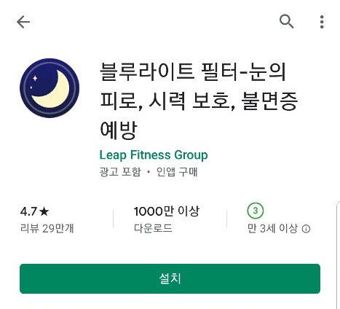
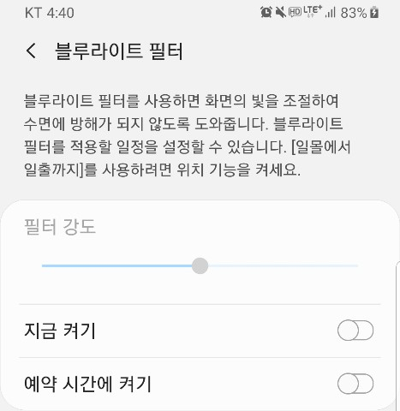
임베디드소프트웨어2
01
“ ”
블루라이트 필터
Google Play에 등록된 블루라이트 차단 어플의 다운로드 수 1000만 이상
안드로이드 OS에 자체적인 필터 기능 제공
Notes:
http://minheeblog.tistory.com/category/PPT

Slide 5
임베디드소프트웨어2
01
“ ”
블루라이트 필터 단점
노란색 화면
청색을 줄이면서 상대적으로 녹색과 적색값이 청색보다 높아지게 되면서 화면이 전체적으로 노란색을 띄게 됨
실질적인 시력저하 예방효과 부족
사용자는 스마트폰 사용 시 평소보다 눈을 덜 깜빡이는 모습을 볼 수 있는데
이것은 안구건조증과 시력저하에 큰 영향을 미침.
Notes:
http://minheeblog.tistory.com/category/PPT

Slide 6
임베디드소프트웨어2
01
“ ”
새로운 방향 제시
개선 목표
화면이 노란색이 되는 것을 방지하고 사용자가 눈을 깜빡이도록 유도
개발 방향
핸드폰 화면 중간에 검은 화면을 순간적으로 넣어
사용자의 눈의 깜빡임을 유도하는 것을 목적으로 개발을 진행
Notes:
http://minheeblog.tistory.com/category/PPT

Slide 7
임베디드소프트웨어2
01
Notes:
http://minheeblog.tistory.com/category/PPT

Slide 8
설계
아이디어 및 개념적 설계
기술적 설계
그래픽 설계
데이터 설계
Notes:
http://minheeblog.tistory.com/category/PPT

Slide 9
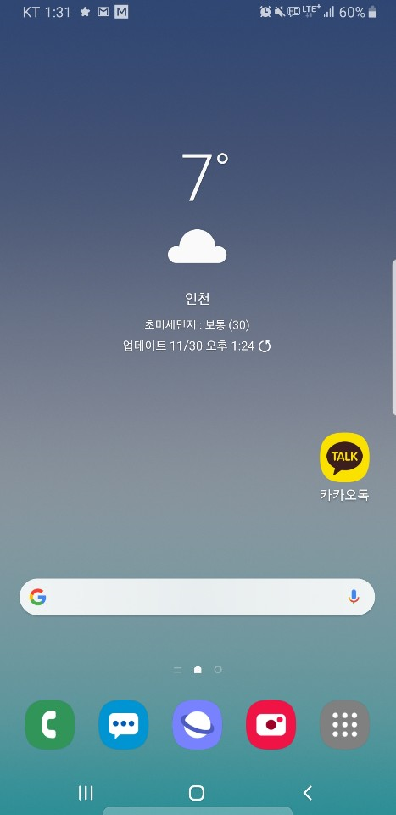
임베디드소프트웨어2
02
설계
1) 아이디어 및 개념적 설계
Notes:
http://minheeblog.tistory.com/category/PPT

Slide 10
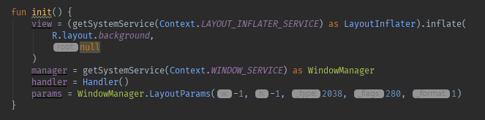
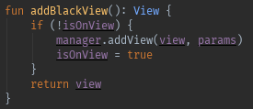
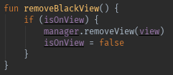

임베디드소프트웨어2
02
설계
2) 기술적 설계
NormalService.kt
Background.xml
Notes:
http://minheeblog.tistory.com/category/PPT

Slide 11
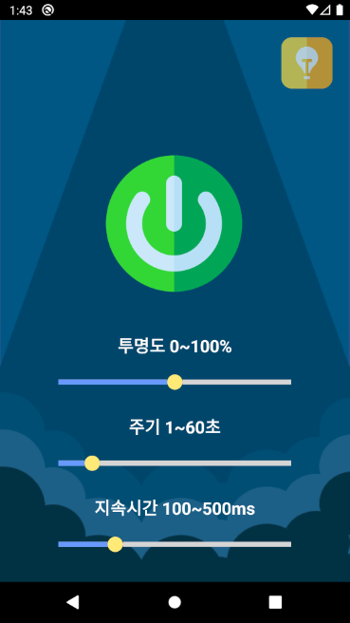
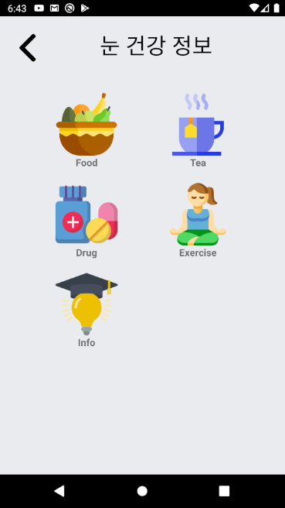
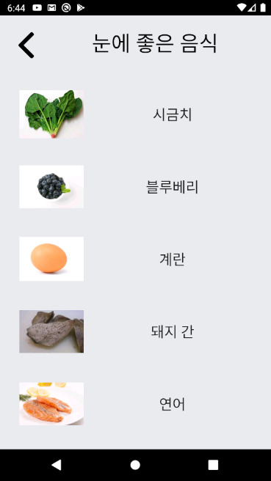
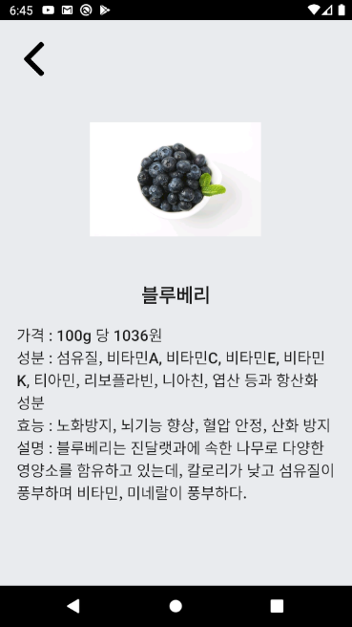
임베디드소프트웨어2
02
설계
3) 그래픽 설계
NormalService.kt
Notes:
http://minheeblog.tistory.com/category/PPT

Slide 12
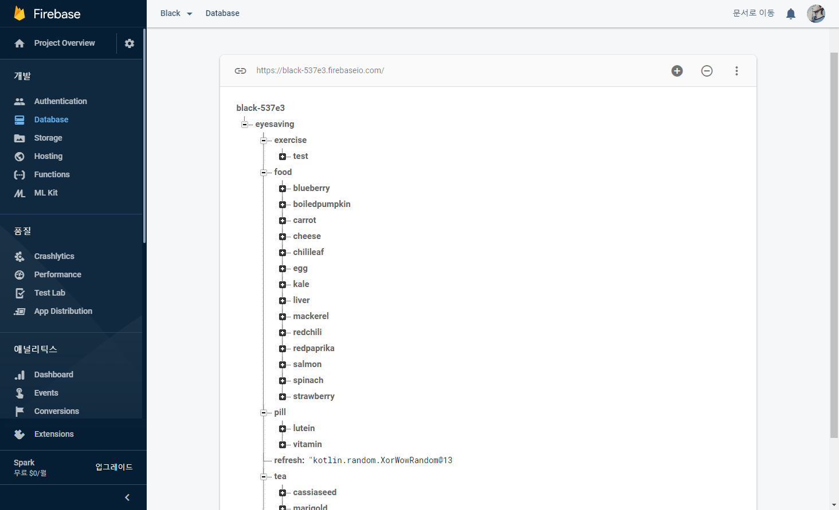
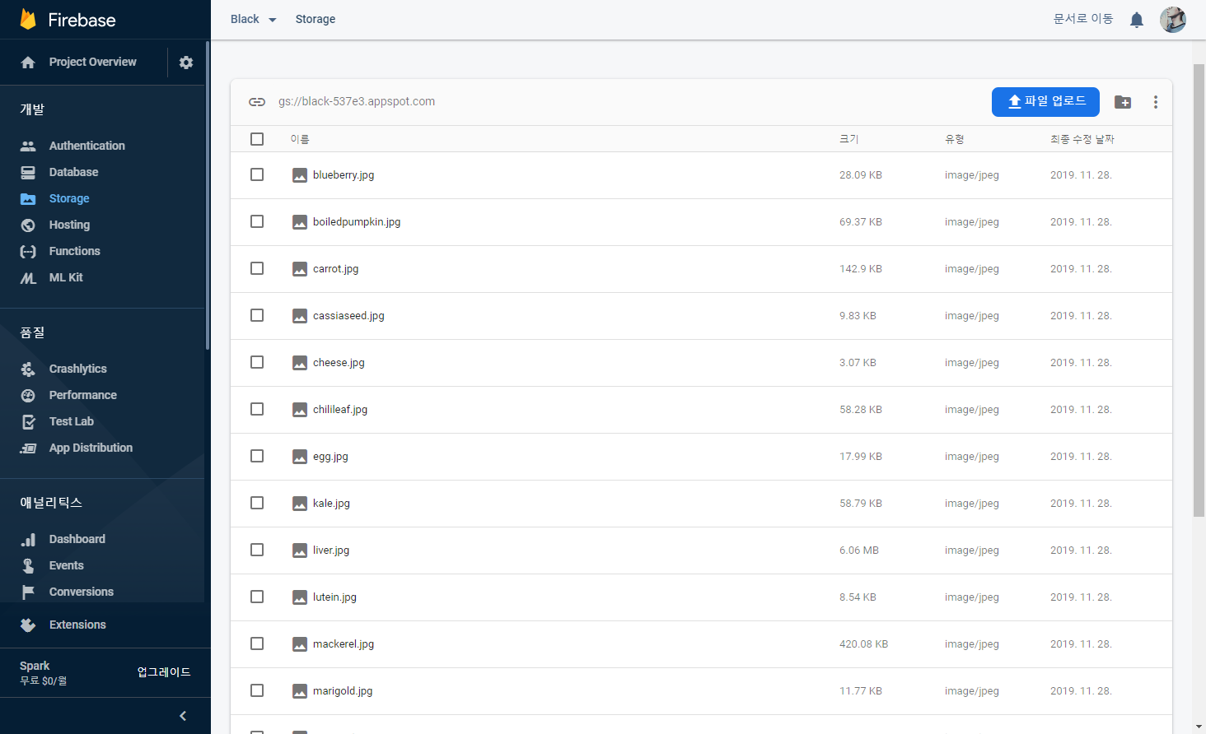
임베디드소프트웨어2
02
설계
4) 데이터 설계
FirebaseRealtimeDatabase & FirebaseStorage
Database
Storage
Notes:
http://minheeblog.tistory.com/category/PPT

Slide 13
시연
Notes:
http://minheeblog.tistory.com/category/PPT

Slide 14
결론
작품의 가지는 의미
작품의 확장성
Notes:
http://minheeblog.tistory.com/category/PPT

Slide 15
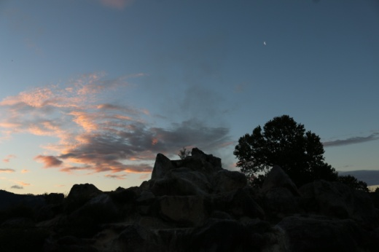
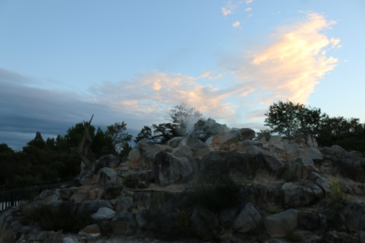
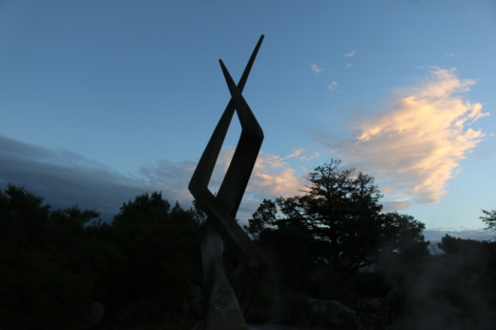
제목을 입력하세요
과목이름이나 영문타이틀
02
“ ”
작품의 확장성
해당 어플의 사용자는 대부분 눈의 건강에 관심을 가지고 있을 것
눈 건강과 관련한 현실적인 정보를 제공 및 구매 업체 소개
제품 별 성분과 각 성분의 효능에 대한 정보 제공 => 사용자의 안목 향상
제품 별 최저가 정보를 제공 => 사용자의 제품 구매 편의 제공
업체 광고에 따른 수익성 => 어플리케이션의 유지보수를 위한 경제력 확보
우클릭 그림바꾸기로
그림바꿔주세요
우클릭 그림바꾸기로
그림바꿔주세요
우클릭 그림바꾸기로
그림바꿔주세요
MINHEEBLOG
Notes:
http://minheeblog.tistory.com/category/PPT

Slide 16
과목이름이나 영문타이틀
THANK
YOU
Notes:
http://minheeblog.tistory.com/category/PPT

Slide 17
이 슬라이드 아래로는 템플릿입니다

Slide 18
제목을 입력하세요
과목이름이나 영문타이틀
01
“ ”
MINHEEBLOG
심플한 피피티를 찾을 수 있는 가장 쉬운 방법
민희블로그에 접속하여 댓글을 남긴 뒤 심플한피피티를 사용한다.
내용을 입력하세요
http://minheeblog.tistory.com/category/PPT
우클릭 그림바꾸기로
그림바꿔주세요
우클릭 그림바꾸기로
그림바꿔주세요
우클릭 그림바꾸기로
그림바꿔주세요
MINHEEBLOG
Notes:
http://minheeblog.tistory.com/category/PPT

Slide 19
제목을 입력하세요
과목이름이나 영문타이틀
01
민희블로그
심플한피피티는 무엇인가
1) 소제목을 입력하세요
“민희블로그”는 심플한 피피티를 얻을 수 있는 좋은 블로그 이다.
소제목
내용을 입력하세요
소제목
내용을 입력하세요
http://minheeblog.tistory.com/category/PPT
예)
내용을 입력하세요
내용을 입력하세요
내용을 입력하세요
심플한피피티의 목표
그냥 최대한 단순하게 표현을 하도록 한다.
색은 4가지 이상을 사용하지 않는 것이 바람직하다고 생각한다.
MINHEEBLOG
Notes:
http://minheeblog.tistory.com/category/PPT

Slide 20

제목을 입력하세요
과목이름이나 영문타이틀
01
민희블로그
심플한피피티는 무엇인가
1) 소제목을 입력하세요
내용을 입력하세요
-내용을 입력하세요
-내용을 입력하세요
MINHEEBLOG
Notes:
http://minheeblog.tistory.com/category/PPT

Slide 21
제목을 입력하세요
과목이름이나 영문타이틀
01
민희블로그
심플한피피티는 무엇인가
1) 소제목을 입력하세요
2) 소제목을 입력하세요
→ 내용을 입력하세요
소제목을 입력하세요
소제목을 입력하세요
내용을 입력하세요
내용을 입력하세요
내용을 입력하세요
내용을 입력하세요
내용을 입력하세요
내용을 입력하세요
MINHEEBLOG
Notes:
http://minheeblog.tistory.com/category/PPT

Slide 22
제목을 입력하세요
과목이름이나 영문타이틀
01
[ 심플한 피피티 만들기는 무엇인가 ]
Subject
Subject
Subject
Subject
Subject
내용을 입력하세요
내용을 입력하세요
내용을 입력하세요
내용을 입력하세요
http://minheeblog.tistory.com/category/PPT
MINHEEBLOG
Notes:
http://minheeblog.tistory.com/category/PPT

Slide 23
제목을 입력하세요
과목이름이나 영문타이틀
01
민희블로그
심플한피피티는 무엇인가
표 제목
범주 | 예
내용을 입력하세요 | 내용을 입력하세요 http://minheeblog.tistory.com/category/PPT
내용을 입력하세요 | 내용을 입력하세요 http://minheeblog.tistory.com/category/PPT
내용을 입력하세요 | 내용을 입력하세요 http://minheeblog.tistory.com/category/PPT
내용을 입력하세요 | 내용을 입력하세요 http://minheeblog.tistory.com/category/PPT
MINHEEBLOG
Notes:
http://minheeblog.tistory.com/category/PPT

Slide 24
제목을 입력하세요
과목이름이나 영문타이틀
01
표제목
제목 | 제목 | 제목 | 제목 | 제목 | 제목
내용을 입력하세요 | 내용을 입력하세요 | 내용을 입력하세요 | 내용을 입력하세요 | 내용을 입력하세요 | 내용을 입력하세요
소제목을 입력
내용을 입력하세요
http://minheeblog.tistory.com/category/PPT
MINHEEBLOG
Notes:
http://minheeblog.tistory.com/category/PPT

Slide 25
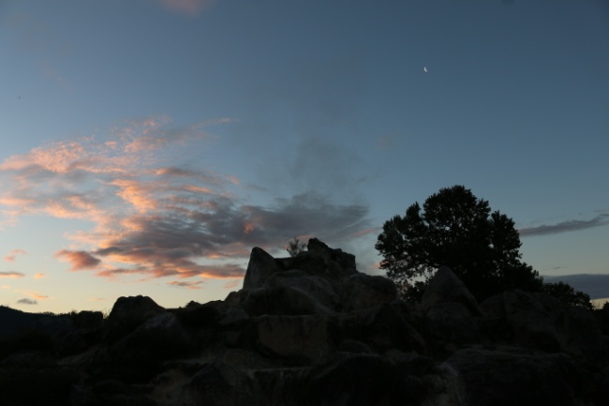


제목을 입력하세요
과목이름이나 영문타이틀
02
민희블로그
심플한피피티는 무엇인가
1) 소재목
“피피티”을 만들기는 너무나 귀찮은 일이다.
① 내용: 을 입력하세요
② 내용: 을 입력하세요
③ 내용: 을 입력하세요
④ 내용: 을 입력하세요
우클릭 그림바꾸기로
그림바꿔주세요
우클릭 그림바꾸기로
그림바꿔주세요
우클릭 그림바꾸기로
그림바꿔주세요
MINHEEBLOG
Notes:
http://minheeblog.tistory.com/category/PPT

Slide 26
과목이름이나 영문타이틀
THANK
YOU
발표자 박 민 희
Notes:
http://minheeblog.tistory.com/category/PPT

